Slide 1
钻石金字塔

Slide 2
蒙图版的版本
矿工并不事先知道金字塔的钻石分布。
但是他可以估计面前两个方块内的钻石数，或者租用探测器来获得面前x步内钻石的分布。
又或者，假设他有一张残破的地图。
这些情况下的信息量和矿工的收益有怎样的关系呢？
5
8
6
2
7
？
？
x
y
？
？
？
？
?
？

Slide 3
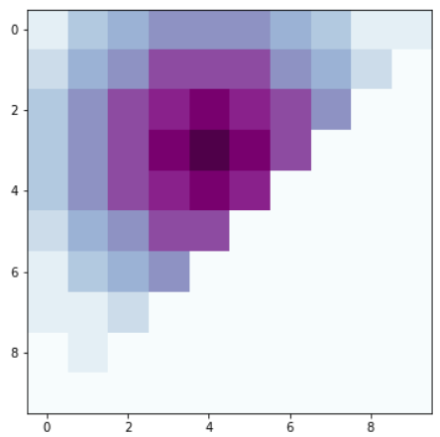
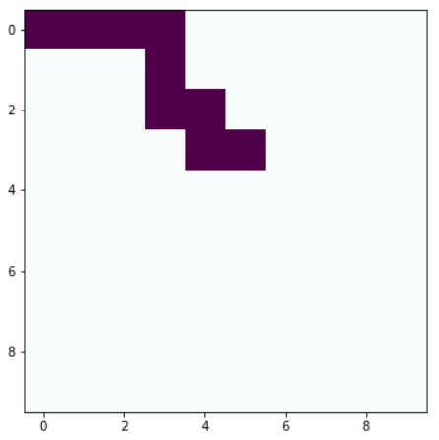
可视化
Python – matplotlib – numpy – jupyter notebook
map
route

Slide 4
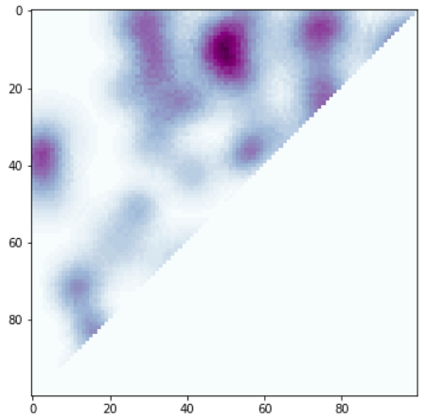
数据生成——模拟矿产分布
随机钻石集中点(1-100)
随机钻石分布位置
随机钻石储量
二维正态分布

Slide 5
相关变量
环境因素
全随机(meaningless)
正态模拟
矿产密度(逼近随机)
单个矿产范围
矿工因素
直接挖(探测范围=1)
地图(mask)
探测器
探测范围
是否及时修正

Slide 6
Contents
探测范围&是否修正
地图蒙版
单个矿产大小

Slide 7
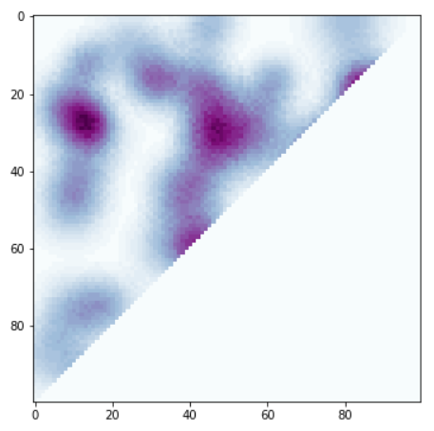
地图

Slide 8
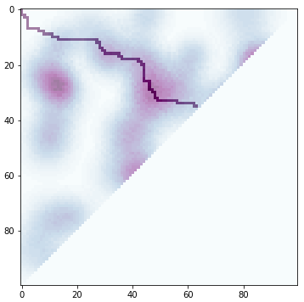
标准答案
1311

Slide 9
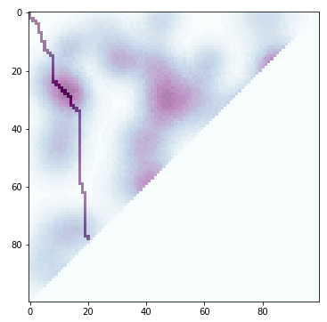
普通矿工
882

Slide 10
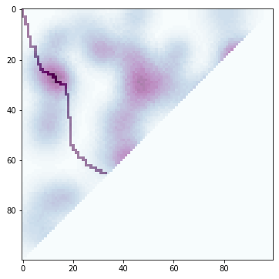
探测2格
809

Slide 11
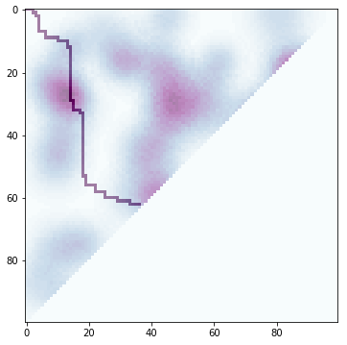
探测4格
1311

Slide 12
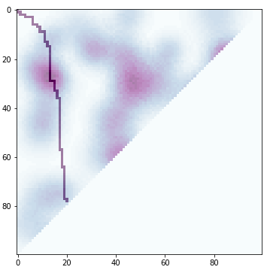
探测5格
863

Slide 13
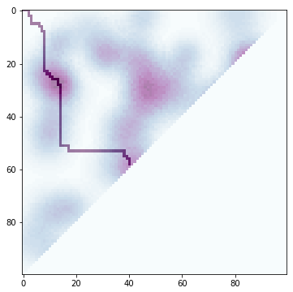
探测34格1049

Slide 14
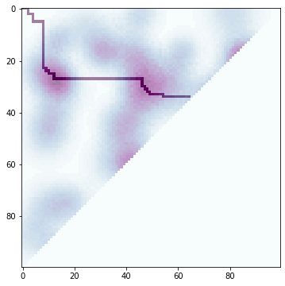
探测40格1208

Slide 15
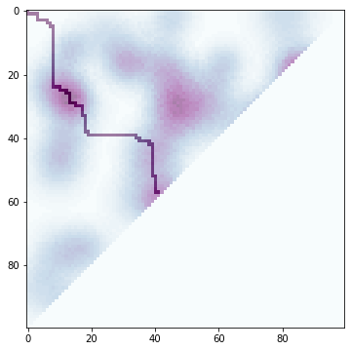
探测52格1131

Slide 16
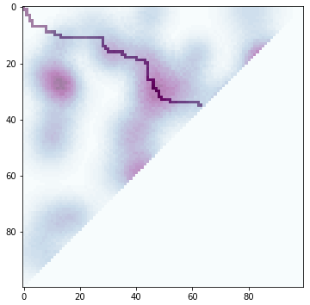
探测72格1311

Slide 17
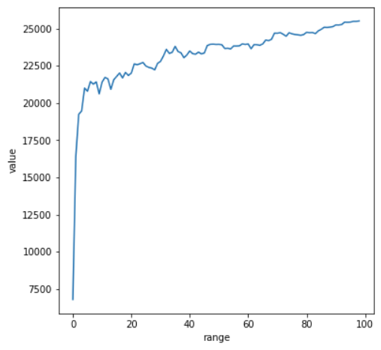
探测范围
在探测25格的情况下就能达到最高收益的90%，而此时的运算量只有最佳所需运算量的25%。

Slide 18
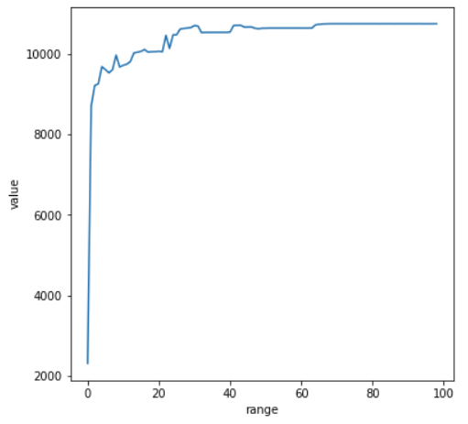
探测范围(及时修正)
及时修正可以避免陷入局部最优的问题并使曲线更加平稳，但是需要更多的运算量，在探测距离超过10格时运算量就比最初的方式多了。

Slide 19
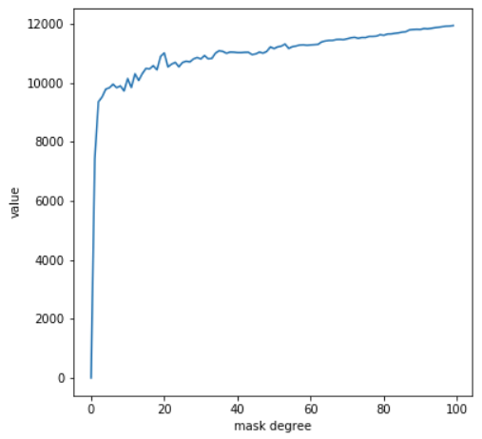
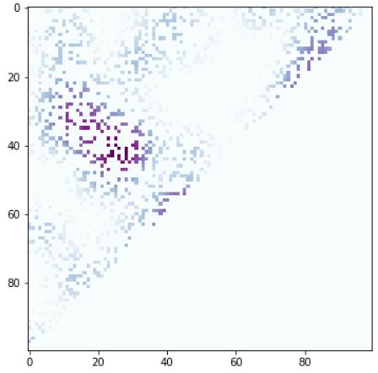
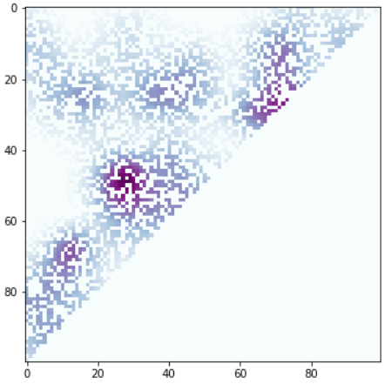
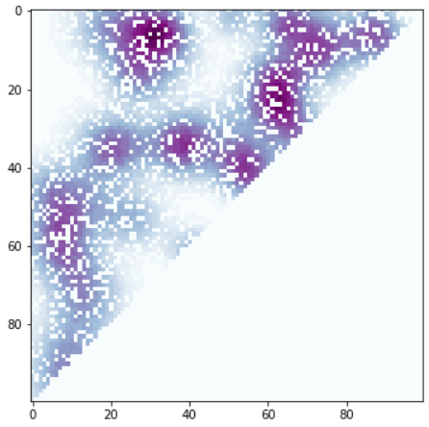
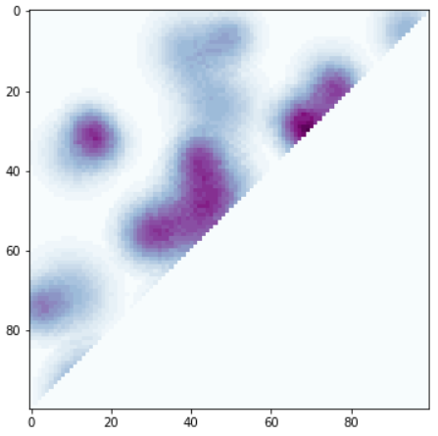
地图蒙版
地图完整程度
只需要原地图5%的信息就能规划出收益为最高收益83%的路径。

Slide 20
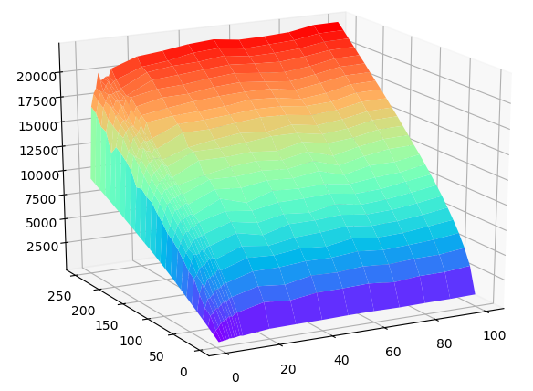
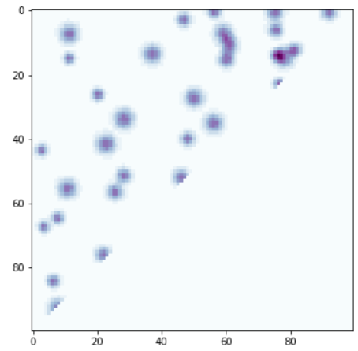
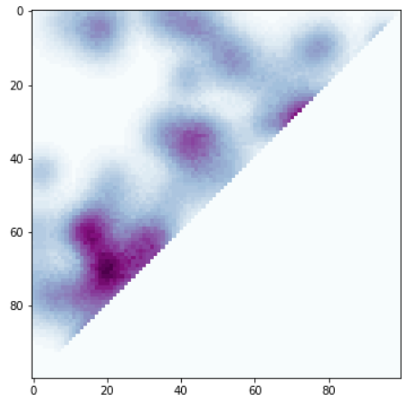
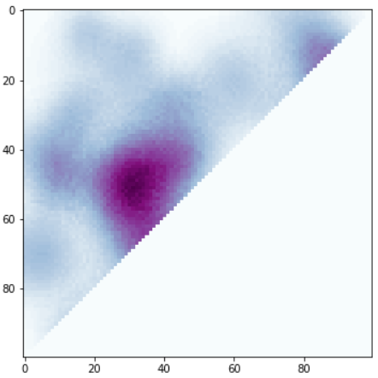
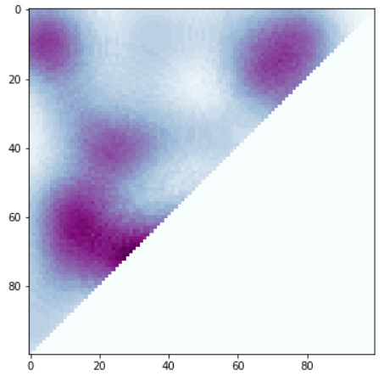
单个矿产范围
单点大小
探测范围
相比探测范围，单点大小为主导因素，因为即使很小的探测距离也能被大点的边缘“吸引”到中央。

Slide 21

FIN

